Slide 1
Образовательные ресурсы профессиональной подготовки учителей начальных классов в ЧПТ
Кучевская
Татьяна Григорьевна
методист

Slide 2
Образовательные ресурсы
ЧПТ
Организационные
Нормативные
Методические
Кадровые

Slide 3
Организационные ресурсы
Аудиторные
теоретические
и практические
учебные занятия
Учебная и производственная практика
Система накопительного оценивания
на этапе
текущего контроля
Методические мероприятия
по плану
ОМС и ЧПТ
Выполнение
и защита
учебных проектов,
КР и ВКР
Курсы повышения квалификации для студентов
и учителей
Дуальное обучение
Школа вожатых
Педкласс

Slide 4
Дуальное обучение
* XVI съезд работников образования НСО
→ Современная образовательная политика НСО
→ Круглый стол «Внедрение практико-ориентированной модели
обучения в среднем профессиональном педагогическом образовании»
→ Ресурсы повышения практикоориентированности образовательного процесса в педагогическом колледже:
Возможности и перспективы дуального обучения в профессиональной подготовке педагогов
Организация работы базовых кафедр в общеобразовательных организациях по актуальным проблемам реализации ФГОС НОО и ДО
Совершенствование оценочных процедур с учётом показателей WS
Преемственность требований к кадровым условиям реализации ППССЗ в ФЗ-273, ФГОС СПО, Профстандарте педагога, ФГОС НОО (ДО)

Slide 5
* ДУАЛЬНОЕ ОБУЧЕНИЕ – это форма организации и реализации образовательного процесса, которая подразумевает теоретическое обучение в образовательной организации,
а практическое – в организации работодателя.

Slide 6
Преимущества дуального обучения
Обеспечивается высокий процент трудоустройства выпускников, так как они полностью отвечают требованиям работодателя;
Обучение максимально приближено к запросам производства (общего образования).
- Достигается высокая мотивация получения знаний, формируется психология будущего работника;
Система обучения получила мировое признание;
Наиболее распространенная и признанная форма подготовки кадров, которая комбинирует теоретическое обучение в учебном заведении и производственное обучение на производственном предприятии.

Slide 7
Преимущества дуального обучения
устраняет основной недостаток традиционных форм и методов обучения - разрыв между теорией и практикой;
воздействие на личность специалиста, создание новой психологии будущего работника;
создает высокую мотивацию получения знаний и приобретения навыков в работе, т.к. качество их знаний напрямую связано с выполнением служебных обязанностей на рабочих местах;
заинтересованность руководителей соответствующих учреждений в практическом обучении своего работника;
учебное заведение, работающее в тесном контакте с заказчиком, учитывает требования, предъявляемые к будущим специалистам в ходе обучения;
может широко использоваться в профессиональном обучении в ближайшие годы.

Slide 8
Резюме.
1. Ориентация на дуальное обучение – государственная политика.
Дуальное обучение – испытание на профпригодность.
Дуальное обучение – гарантия трудоустройства.
Дуальное обучение – обучение «под заказ» конкретной школы.
Дуальное обучение – способ сэкономить.

Slide 9
Глава 5
Нормативные ресурсы
ФГОС НОО
ФГОС СПО специальности 44.02.02 Преподавание в начальных классах
Закон об образовании в Российской Федерации
Профессиональный стандарт педагога
(учитель, воспитатель)
Локальные акты ЧПТ

Slide 10
ФГОС НОО- это совокупность требований:
Требования
к результатам
освоения ООП
личностные
метапредметные
к структуре ООП
Целевой раздел
Содержательный раздел
к условиям реализации ООП
предметные
Организационный раздел
кадровые
финансовые
материально-технические
психолого-педагогические
информационно-методические
Л УУД
К УУД
П УУД
Р УУД

Slide 11
Трудовые
функции
А: педагогическая деятельность по проектированию
и реализации образовательного процесса в ОО
Общепедагогическая функция. Обучение.
Воспитательная деятельность
В: педагогическая деятельность по проектированию и реализации основных общеобразовательных программ
Педагогическая деятельность по реализации программ ДО
Развивающая деятельность
Педагогическая деятельность
по реализации программ
ООО и СОО
Педагогическая деятельность по реализации программ НОО

Slide 12
Педагогическая деятельность по реализации программ НОО
ТРУДОВЫЕ
ДЕЙСТВИЯ
НЕОБХОДИМЫЕ УМЕНИЯ
Необходимые знания
Другие характеристики
Фз-273 ст. 48 п 1. 2) соблюдать правовые, нравственные и этические нормы, следовать требованиям профессиональной этики;

Slide 13
ПСП: п.3.2 Требования к образованию и обучению
Учитель: высшее образование или среднее профессиональное образование в рамках укрупнённых групп направлений подготовки высшего образования и специальностей среднего профессионального образования «Образование и педагогические науки»
или в области, соответствующей преподаваемому предмету, либо высшее образование или среднее профессиональное образование и дополнительное профессиональное образование по направлению деятельности в образовательной организации

Slide 14
Требования к опыту практической работы не предъявляются
Особые условия допуска к работе
К педагогической деятельности не допускаются лица:
- лишенные права заниматься педагогической деятельностью в соответствии с вступившим в законную силу приговором суда;
- имеющие или имевшие судимость за преступления, состав и виды которых установлены законодательством Российской Федерации;
- признанные недееспособными в установленном федеральным законом порядке;
- имеющие заболевания, предусмотренные установленным перечнем

Slide 15
Методические ресурсы
Программа подготовки специалистов среднего звена
Программа формирования
и развития профессиональной мотивации
Программы дополнительного профессионального образования
Программа учебной практики «Школа вожатых»
(КПК)
Библиотечный фонд,
ЭОР и интернет
Программа образовательного проекта «Педкласс»
План деятельности образовательной организации

Slide 16
Дополнительное профессиональное образование студентов
Программа курсов повышения квалификации
«Организация внеурочной деятельности
в соответствии с требованиями ФГОС НОО»
Модуль 1.
«Декоративно-прикладное искусство как способ
организации внеурочной деятельности»
(78 часов)
Модуль 2.
«Обработка бумаги
в различных техниках как способ организации внеурочной деятельности»
(42 часа)
Модуль 3.
«Военно-патриотическое объединение как условие духовно-нравственного развития школьников»
(72 часа)
Модуль 4. Театрализация как способ организации внеурочной деятельности
(40 ч)

Slide 17
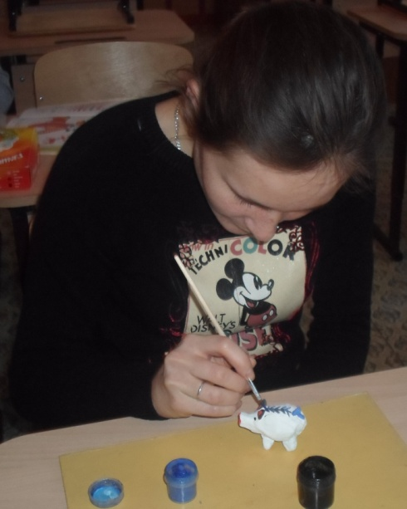
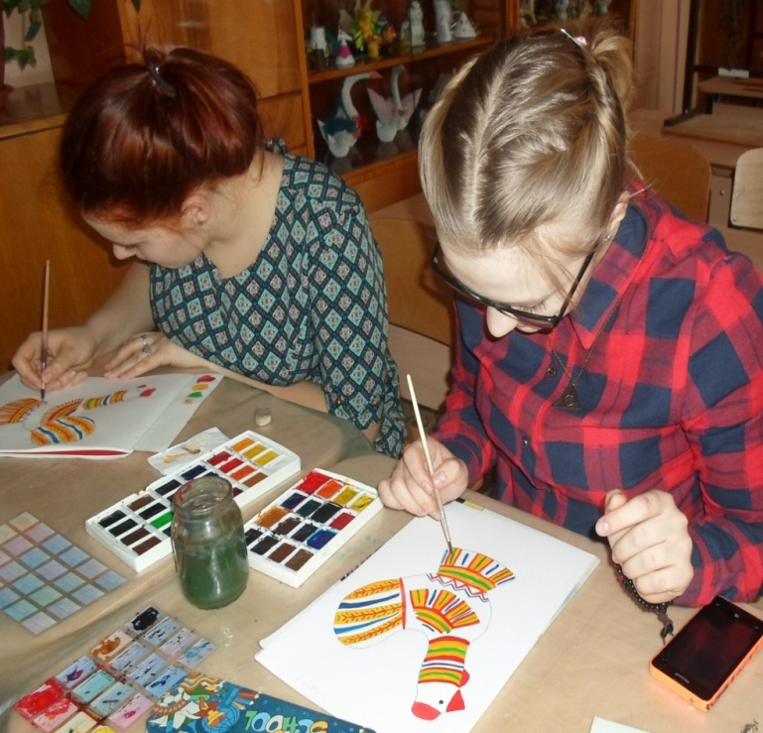
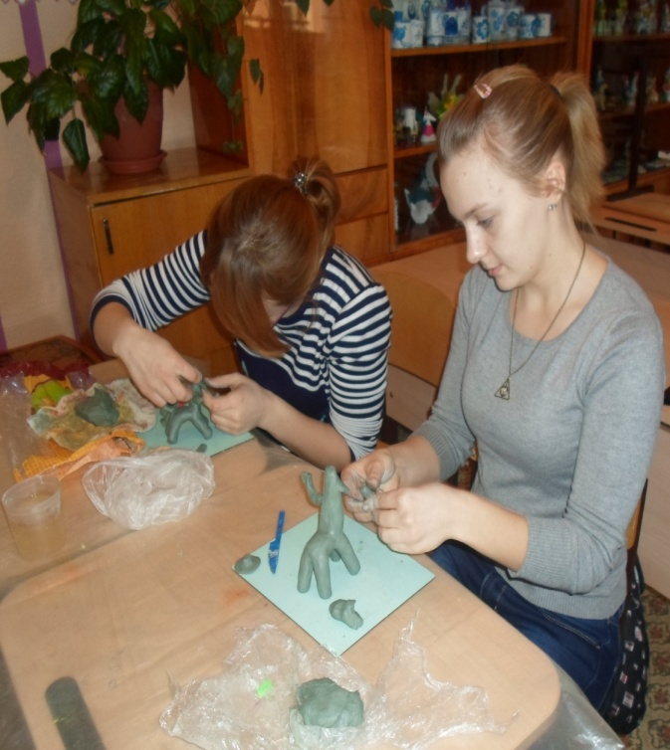
Модуль 1. «Декоративно-прикладное искусство как способ организации внеурочной деятельности»
Notes:
Это творческий процесс.

Slide 18
Дополнительное профессиональное образование студентов
Программа курсов повышения квалификации
«Системно-деятельностный подход к организации образовательного процесса
как условие реализации требований ФГОС НОО»
Модуль
«Педагогические технологии
– способ реализации системно-деятельностного подхода»
(48 часов)
Модуль
«Технология продуктивного чтения»
(30 часов)
Модуль «Технология проблемного обучения»
(30 часов)

Slide 19
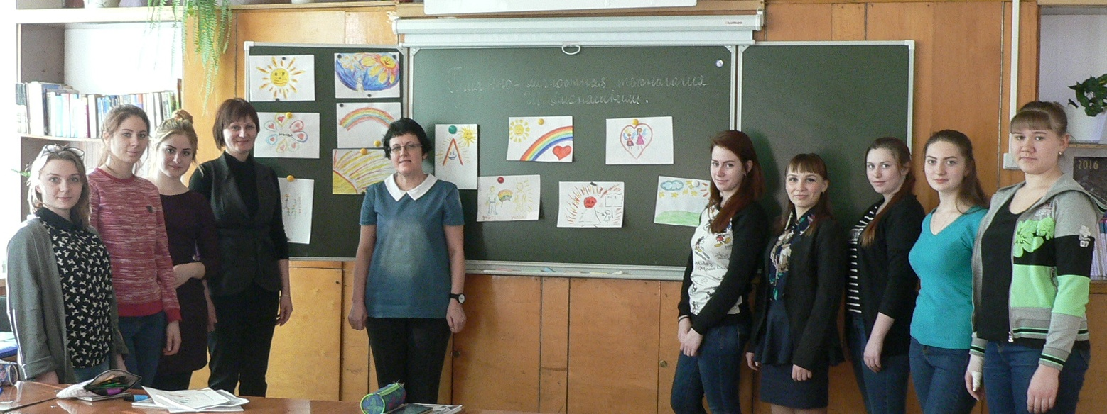
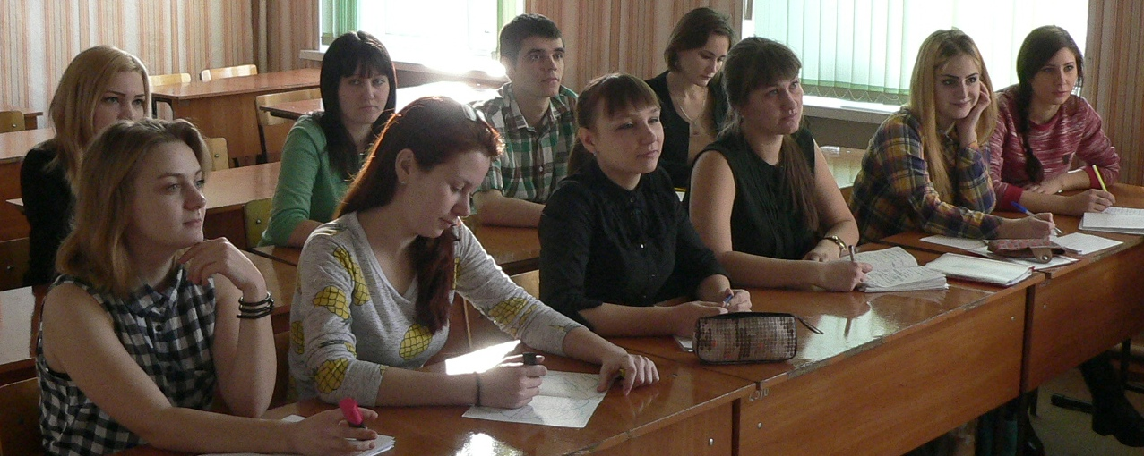
Модуль «Педагогические технологии
– способ реализации системно-деятельностного подхода»

Slide 20
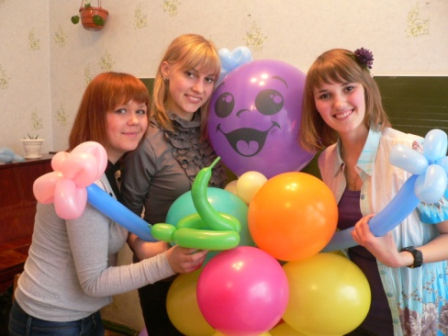
Программа формирования и развития
профессиональной мотивации
Содержание программы
Календарные мероприятия
Методические мероприятия
Исследовательская деятельность
Объединения
по интересам
Общественные мероприятия

Slide 21
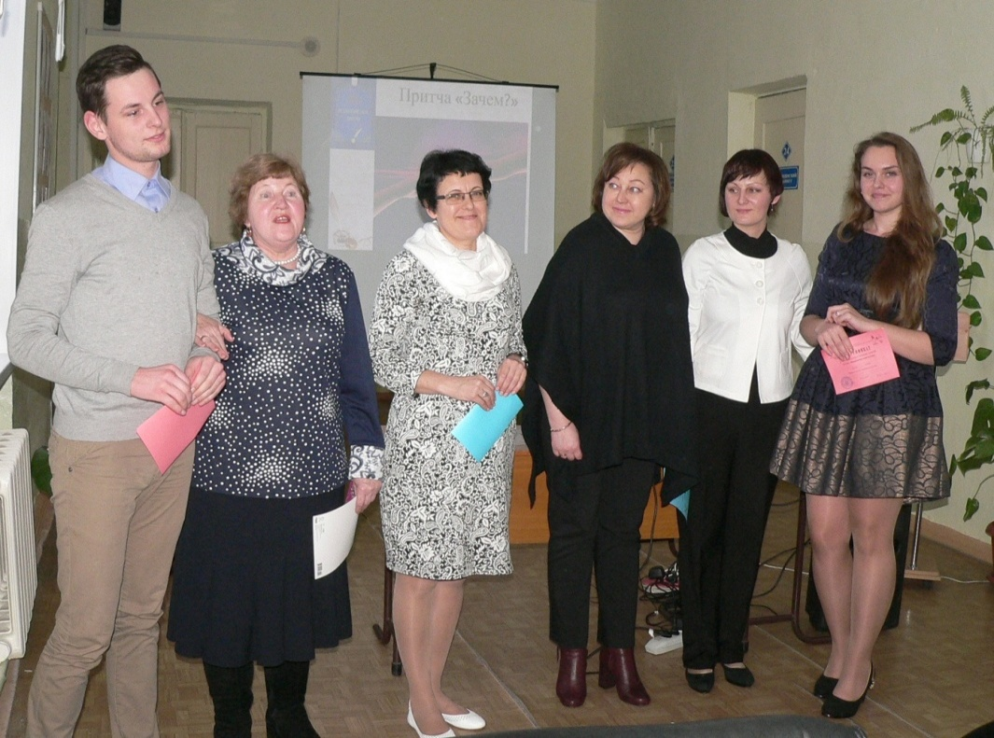
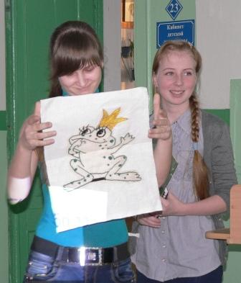
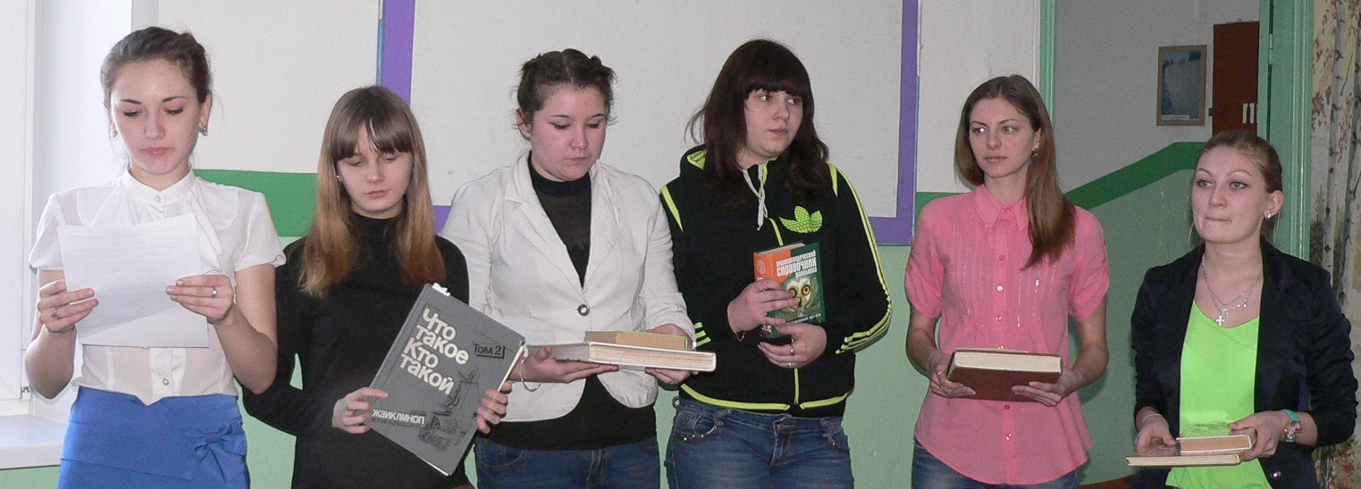
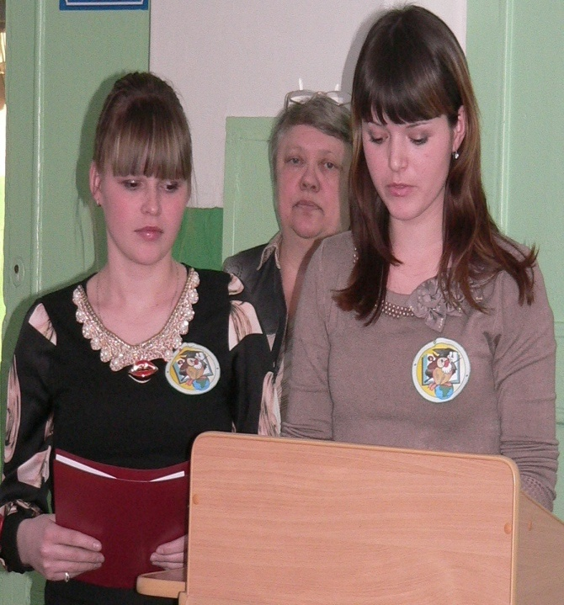
Педагогические чтения

Slide 22
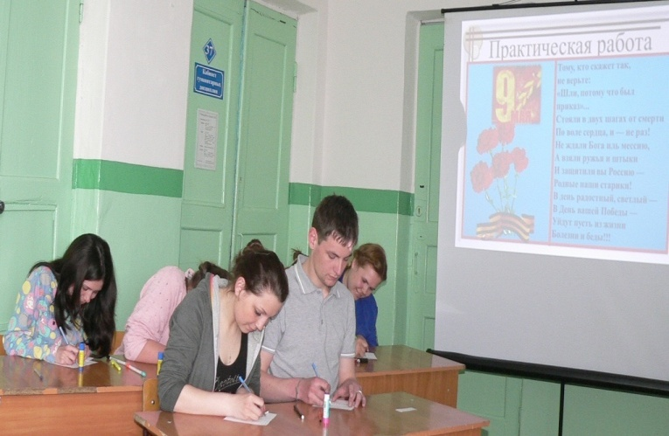
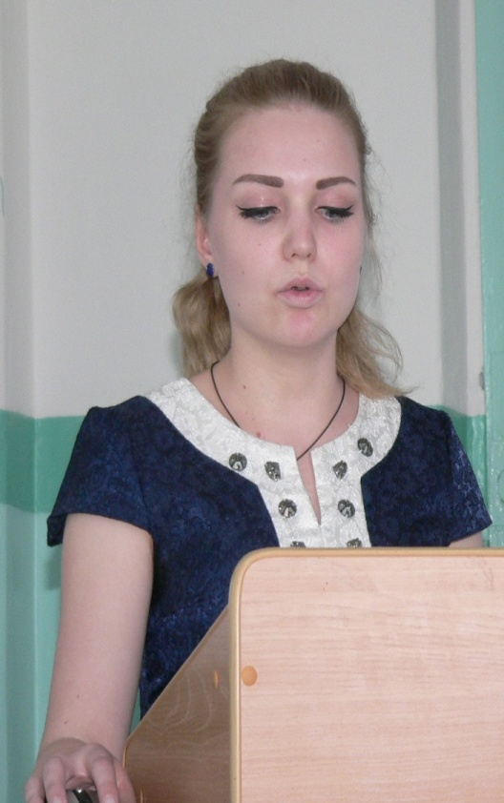
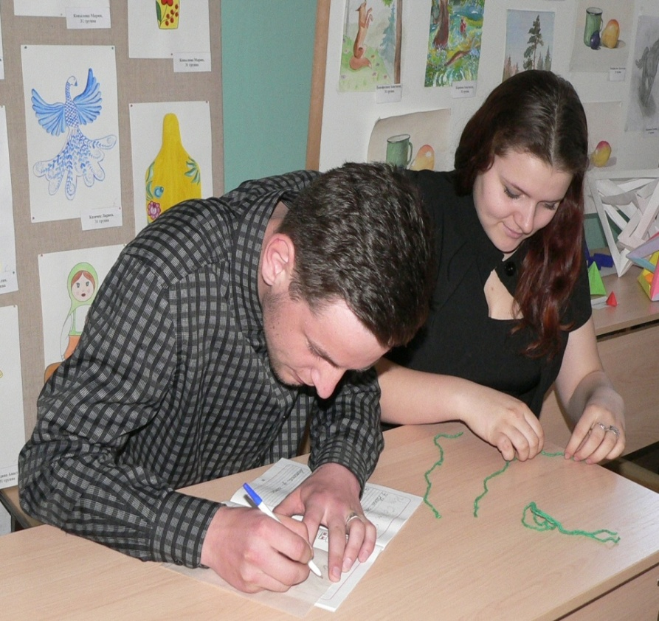
СНПК

Slide 23
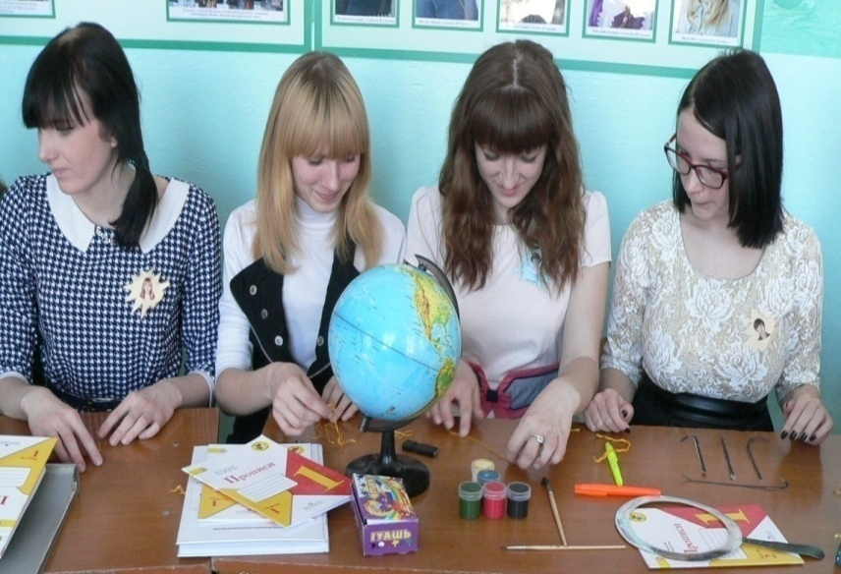
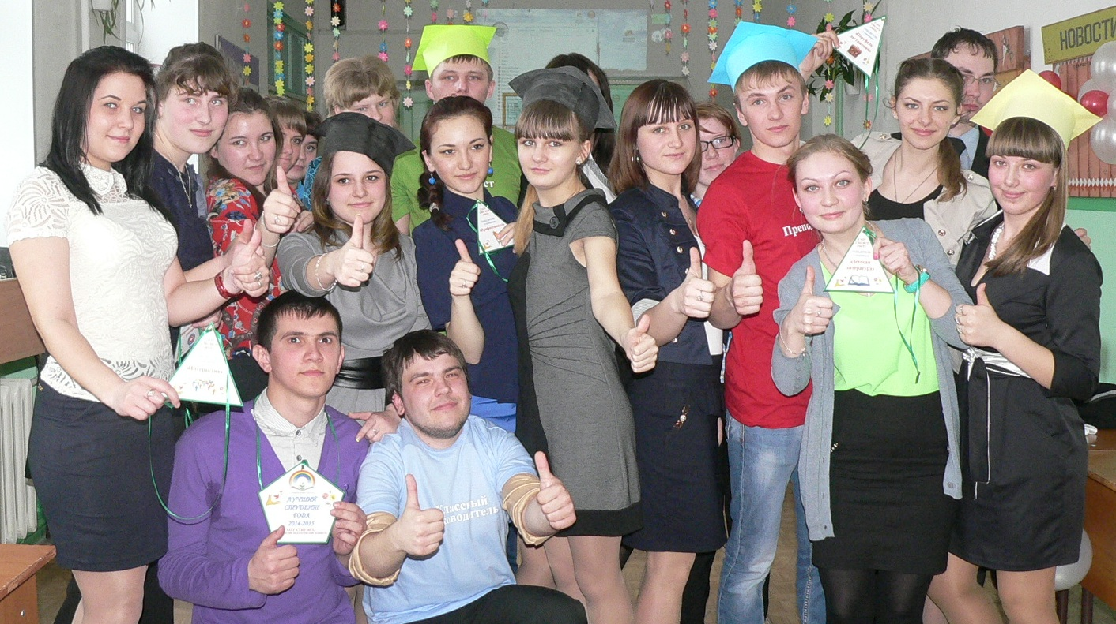
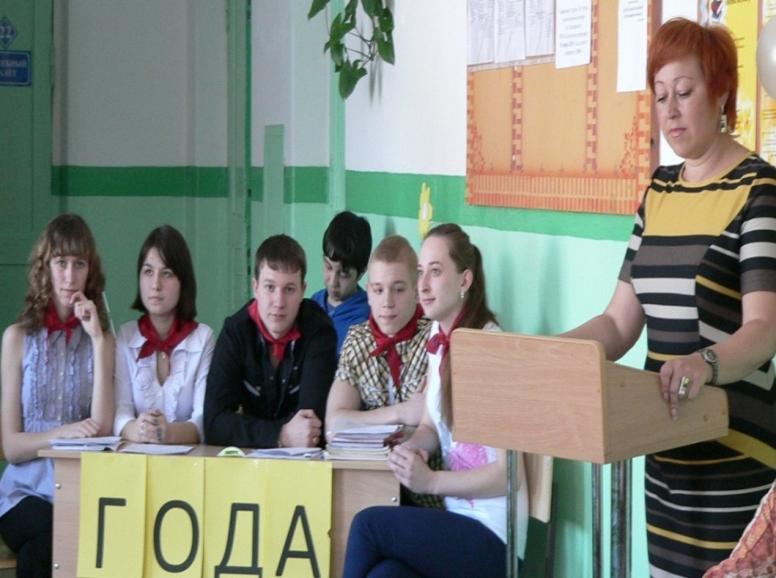
Студент года

Slide 24
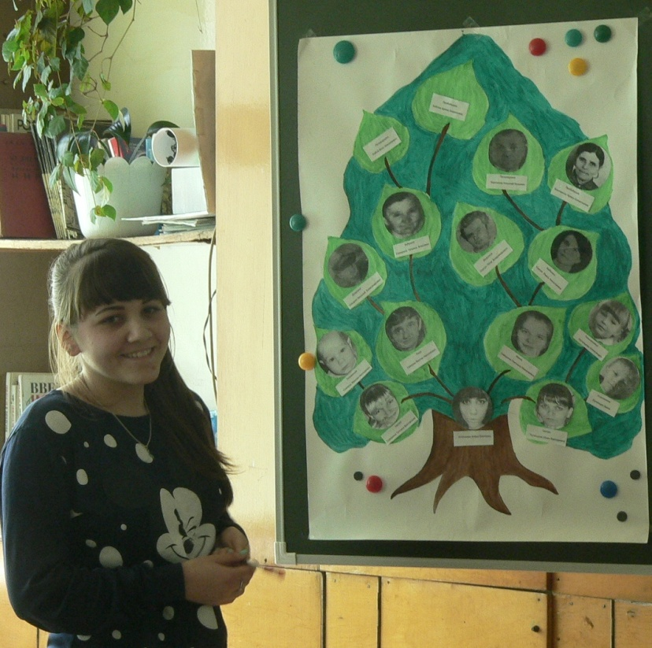
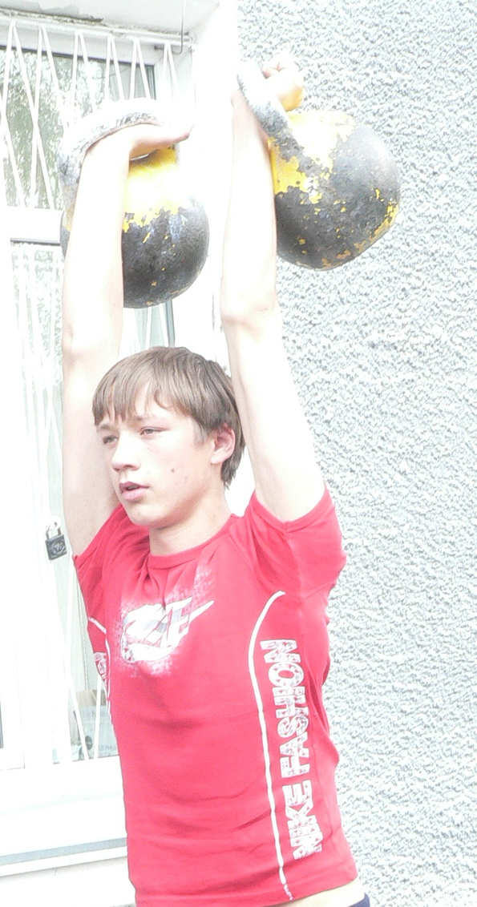
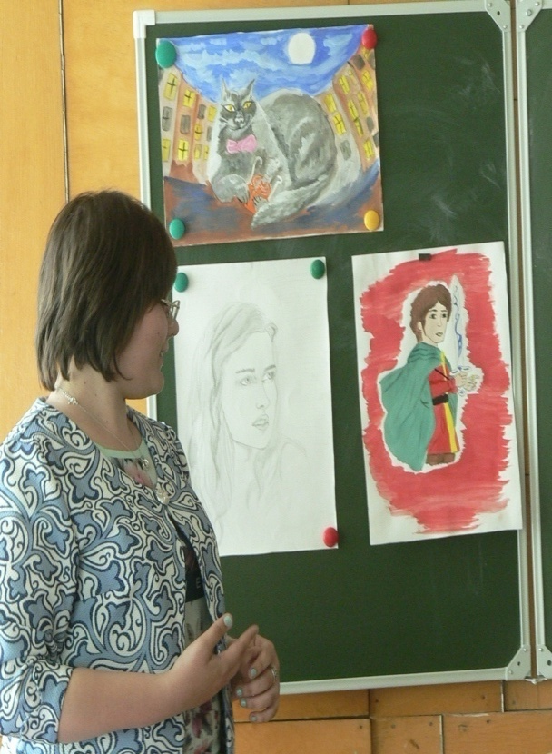
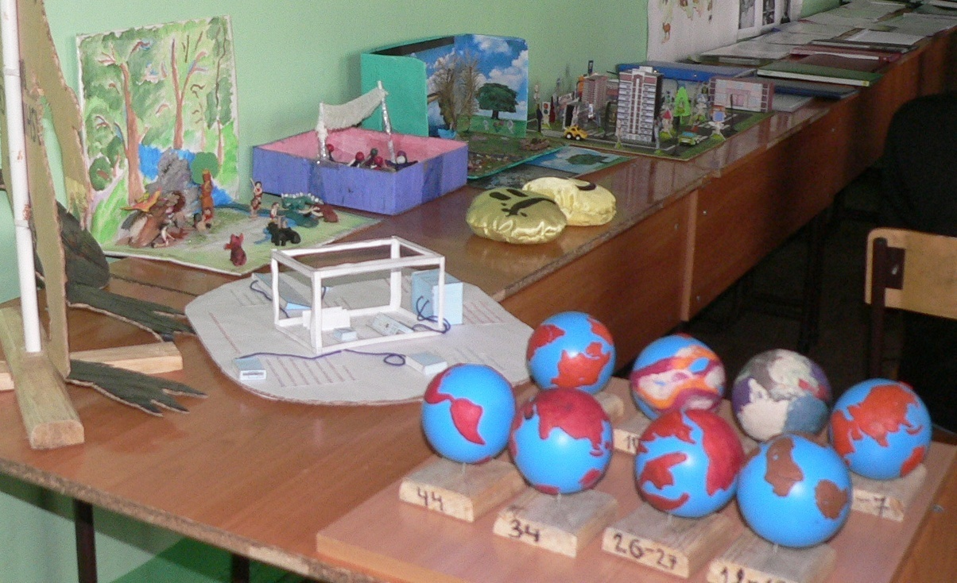
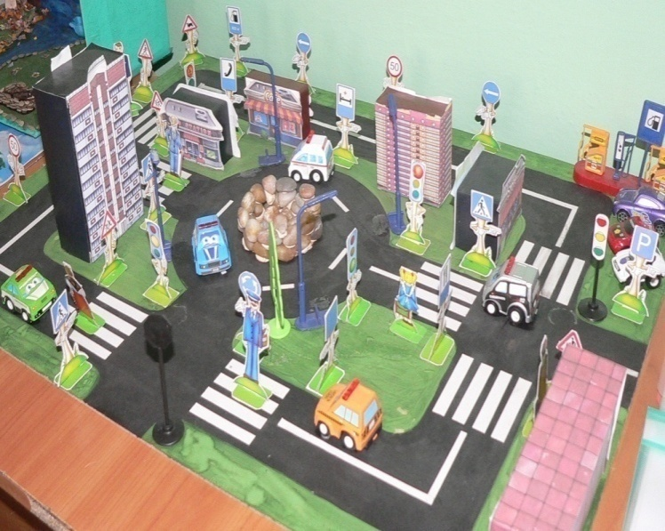
Защита проектов – форма итоговой аттестации учебной дисциплины
«Основы учебно-исследовательской и проектной деятельности»

Slide 25
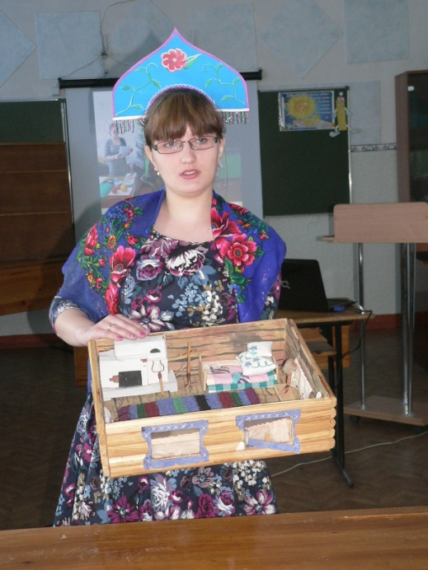
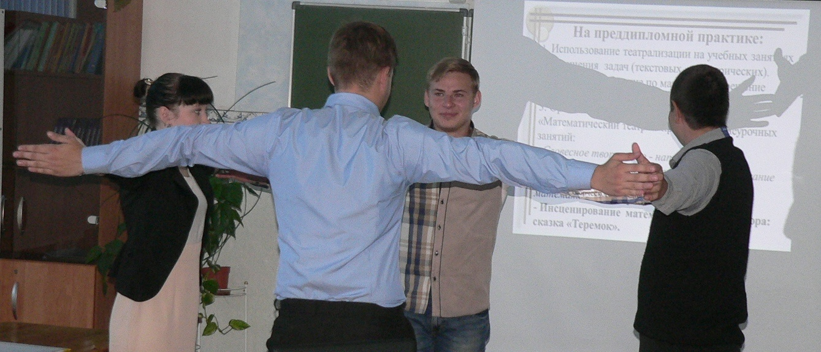
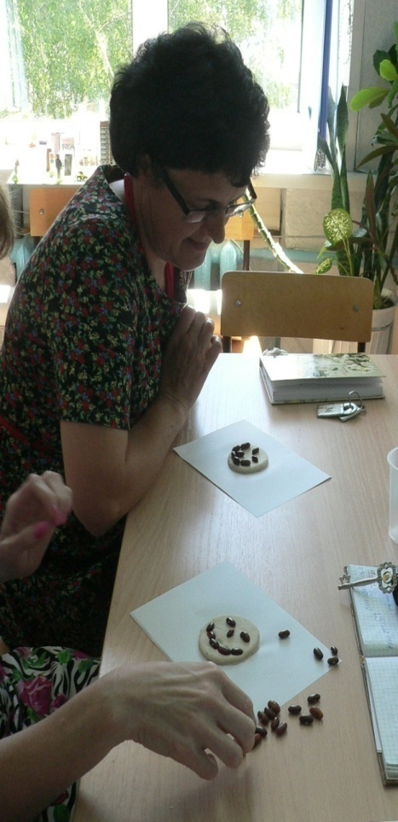
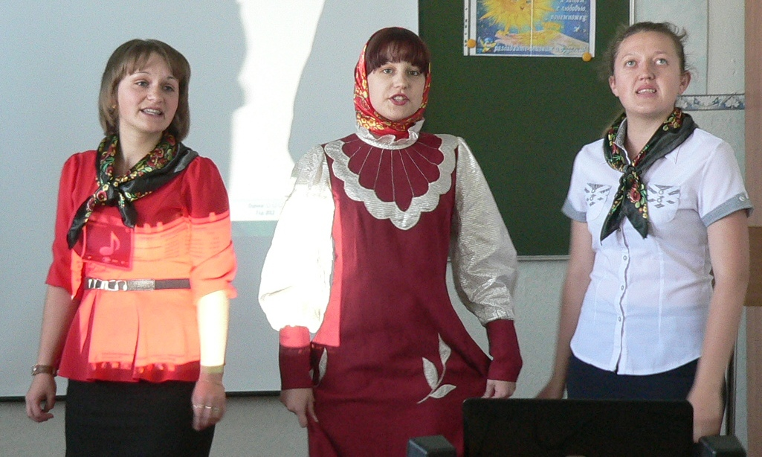
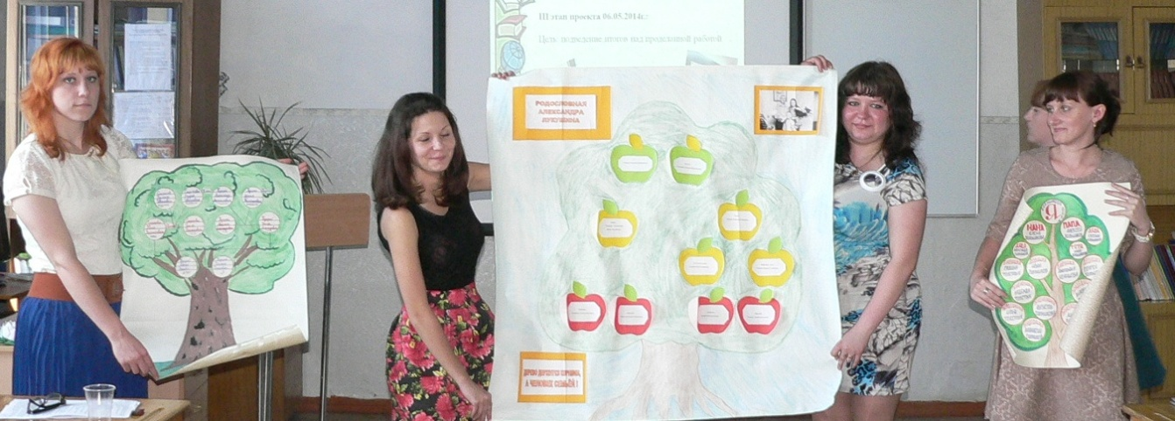
Защита ВКР

Slide 26
Кадровые ресурсы
Почётные работники среднего профессионального образования
Отличник народного просвещения
Почётные грамоты Министерства образования РФ
Высшая и первая квалификационная категория – 75%
Средний возраст преподавателей
более 45 лет

Slide 27
Перспективы развития
Специальность 44.02.03
Педагогика дополнительного образования
Профессиональные модули:
ПМ.01 Преподавание в одной из областей дополнительного образования (социально-педагогическая деятельность, музыкальная деятельность, хореография, изобразительная деятельность и декоративно-прикладное искусство)
ПМ 02. Организация досуговых мероприятий, конкурсов, олимпиад, соревнований, выставок
ПМ03. Методическое обеспечение образовательного процесса

Slide 28
Перспективы развития
Специальность 49.02.01 Физическая культура
Квалификация Учитель физической культуры
Профессиональные модули:
ПМ 01. Преподавание физической культуры по основным общеобразовательным программам.
ПМ 02. Организация и проведение внеурочной работы и занятий по дополнительным образовательным программам в области физической культуры
ПМ 03.Методическое обеспечение процесса физического воспитания.

Slide 29
Таким образом:
В систему профессиональной подготовки будущих учителей начальных классов, кроме условий реализации ППССЗ, предусмотренных ФГОС СПО специальности, включены мощные организационные и содержательные ресурсы, которые обеспечивают формирование общих и профессиональных компетенций, формирование и развитие профессиональной мотивации у обучающихся, повышают конкурентоспособность наших выпускников и способствуют росту качественных показателей общего образования.

Slide 30
Благодарю
за внимание

